Slide 1
ARDUINO PROJECT
김윤희 || 유다원

Slide 2
Contents
01. 프로젝트 소개
02. 아이디어 구상도
03. 코드 분석
04. 최종 구현 동영상
05. 프로젝트 시 문제사항 및 해결방안
06. 활용방안 및 이점

Slide 3
프로젝트 소개
도둑감지 SYSTEM
01. Arduino 2대를 이용한 UART 통신
02. RFID기술과 초음파 거리센서를 이용하여, 물체 혹은 사람이 근접해지면 LCD, LED , BUZZER에 표시
- 근무자의 RFID 카드 접촉 시 알림 중지
- 근무자가 점검중임을 표시를 원할 시, RFID 접촉 – LCD 상 점검 중 표시
03. Timer Interrupt (30초) 시, LCD, LED, BUZZER 의 표시로 순찰이 필요함을 알림

Slide 4
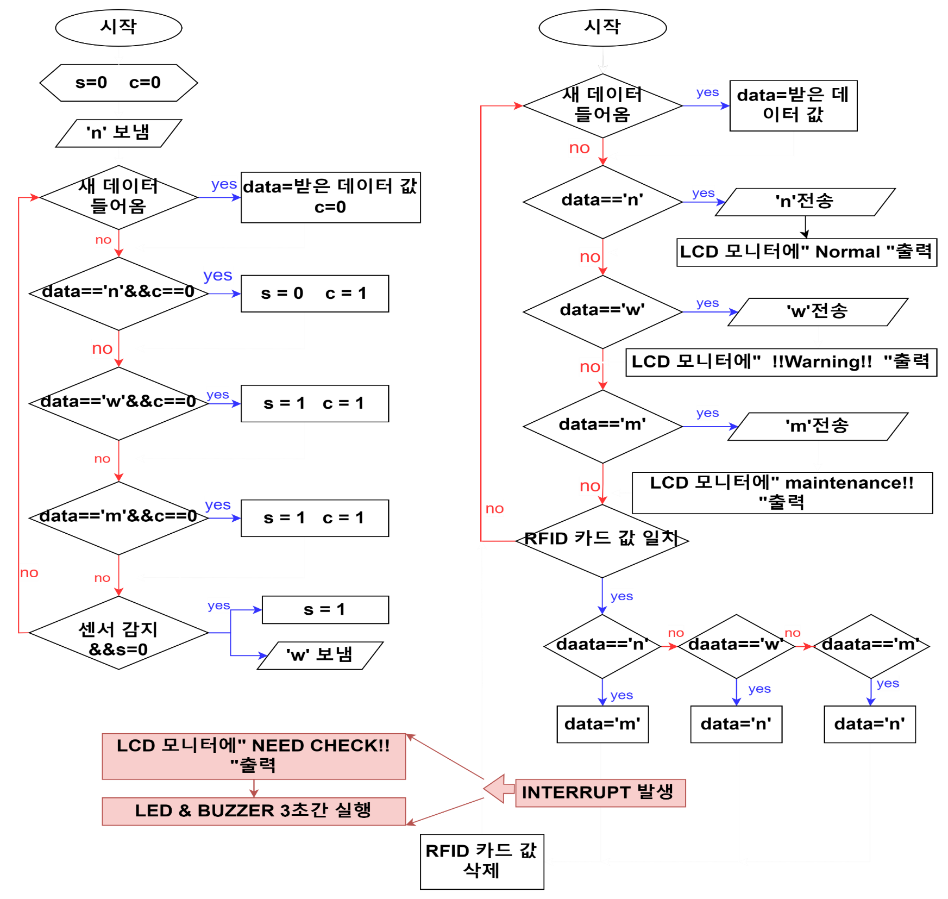
아이디어 구상도
Algorithm

Slide 5
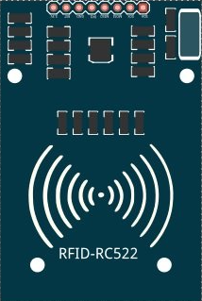
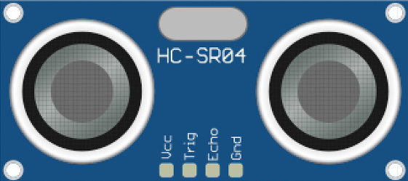
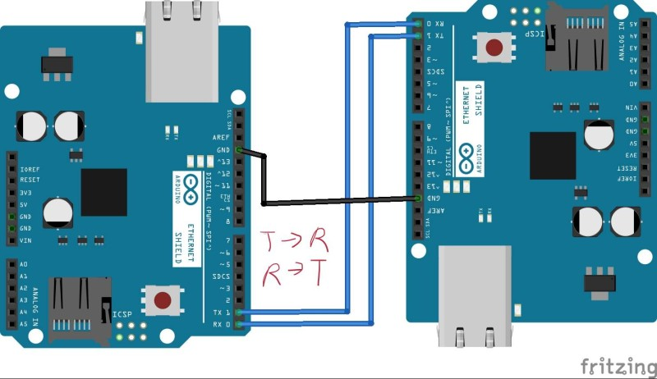

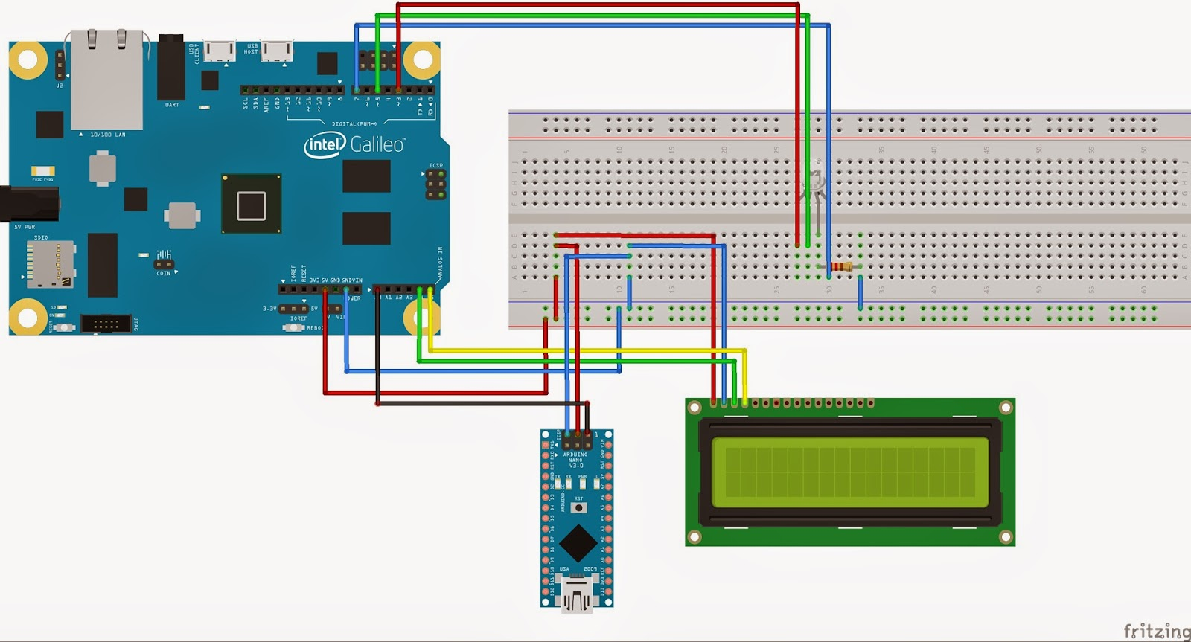
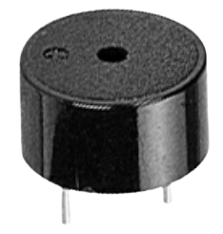

아이디어 구상도
Algorithm
No.1
No.2
HC-SR04 초음파 센서
RC-522 RFID
LCD
LED
BUZZER
<Timer Interrupt>

Slide 6
코드 분석
Code Analysis

Slide 7
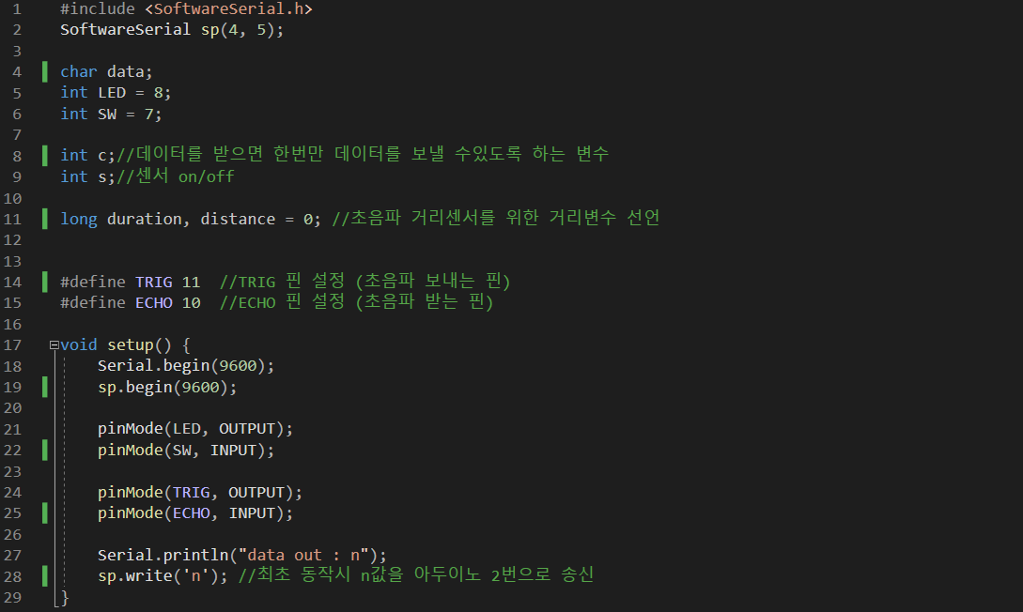
No.1

Slide 8
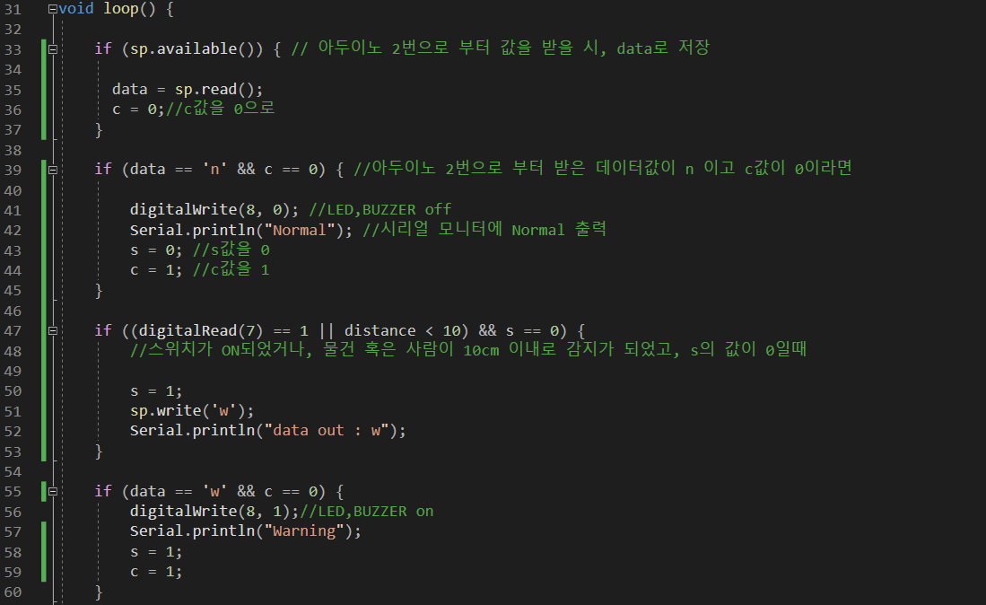
No.1

Slide 9
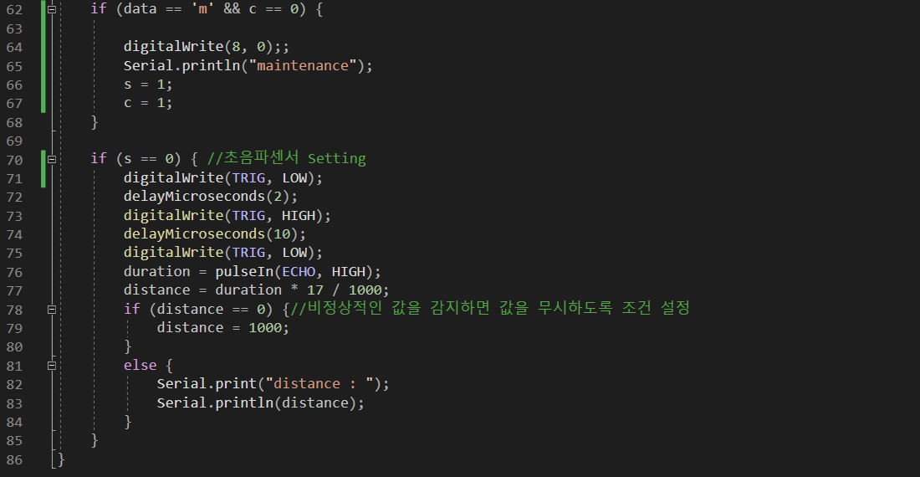
No.1

Slide 10
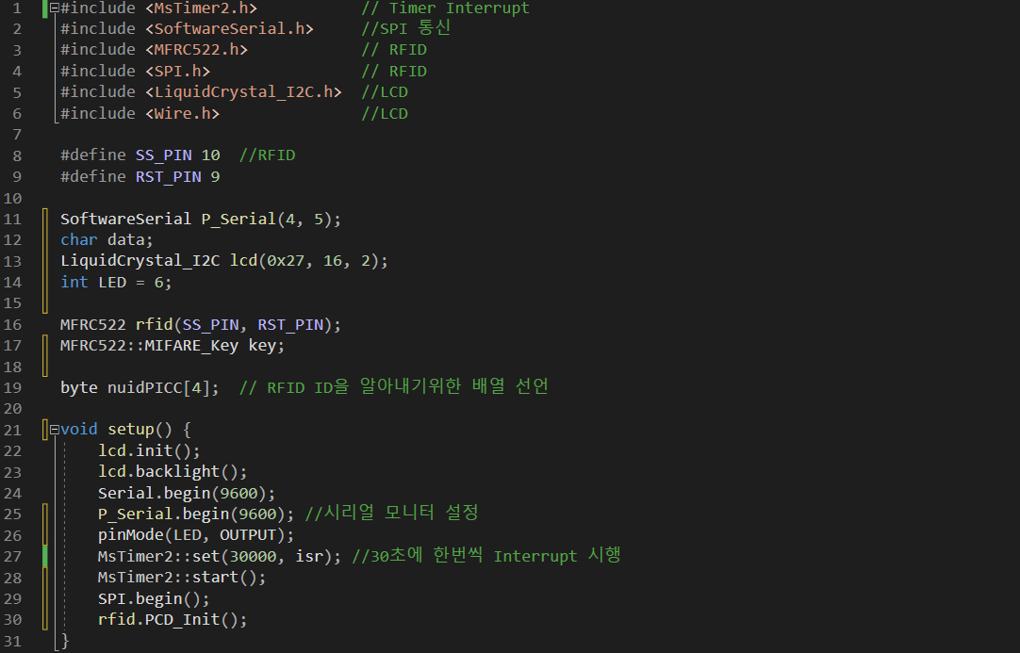
No.2

Slide 11
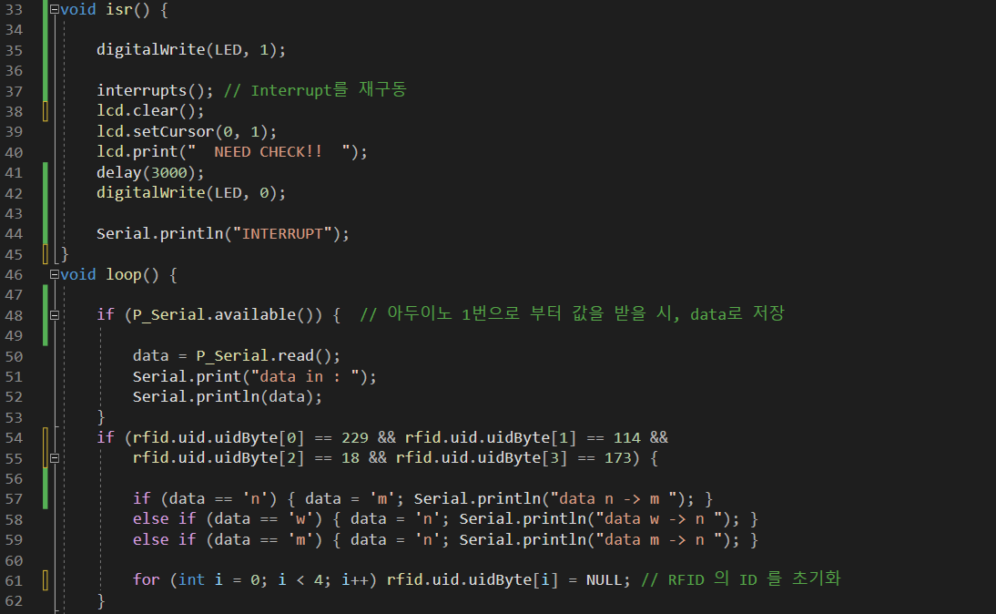
No.2
INTERRUPT 부

Slide 12
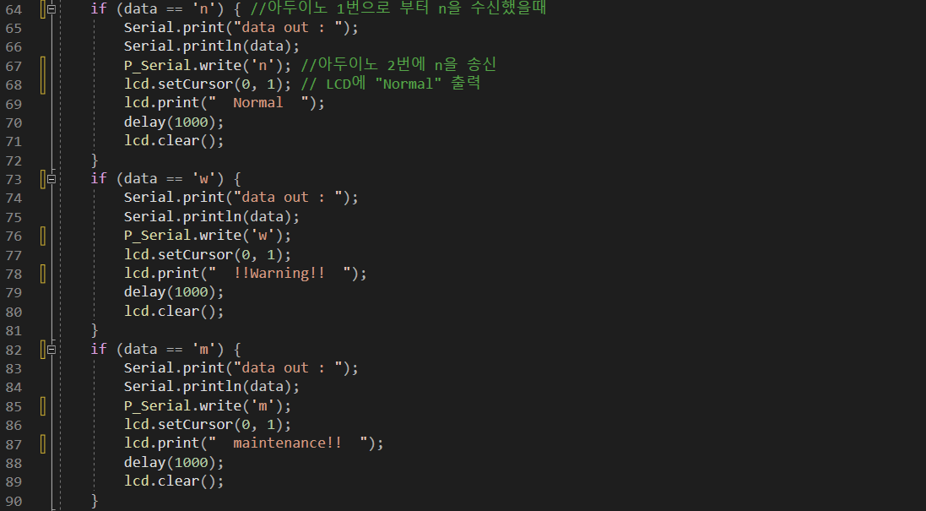
No.2

Slide 13
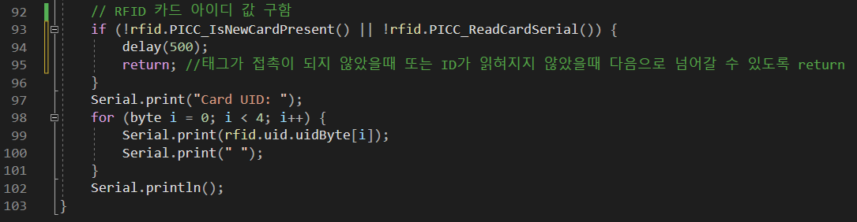
No.2

Slide 14
최종 구현 동영상
Final video

Slide 15
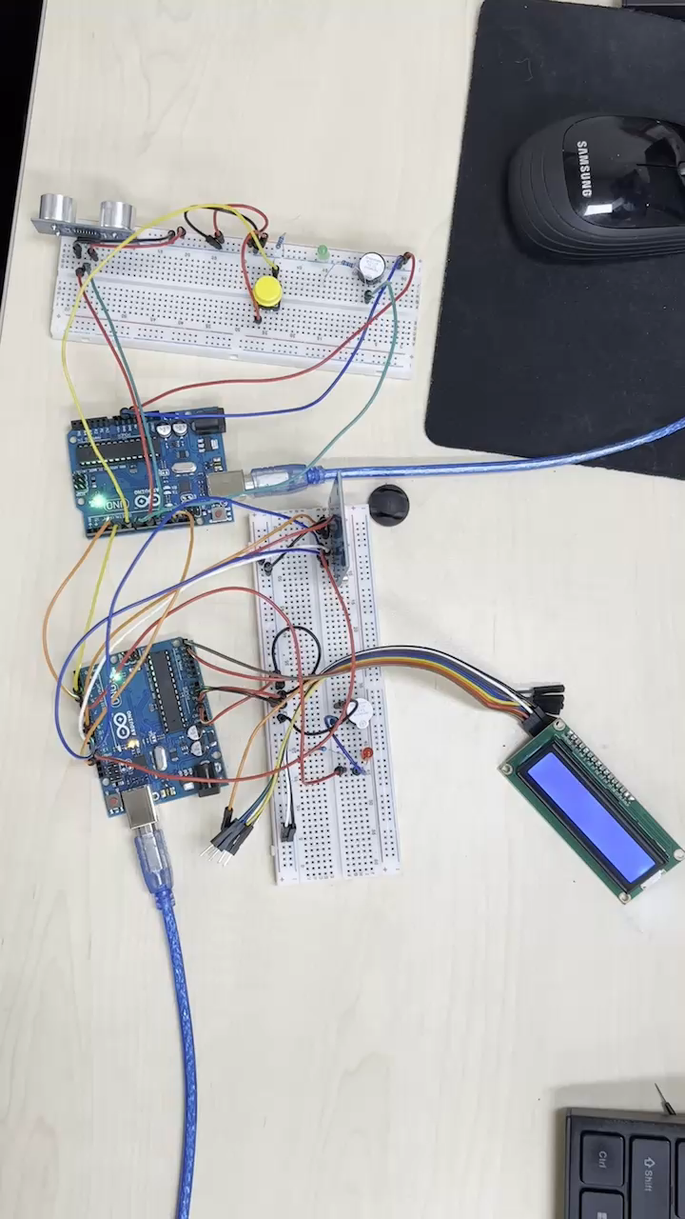

Slide 16
Project중 문제발생 및 해결방안
Problem & solution

Slide 17
문제점
01. 데이터 값을 변경하기위한 RFID 접촉 시, 저장된 data 값이 하나의 문자로 고정이 되어
다음문자로 변경 불가
- 해결방안 : for문을 이용하여 RFID의 ID 값을 초기화 후 if 문을 나갈 수 있도록 NULL 값을 줌

Slide 18
문제점
02. Interrupt 설정 시, 해당 인터럽트 지역변수안에 LCD명령어 인식불가 및 연동불가 현상
- 해결방안 : LCD 출력코드 입력 전, interrups(); 명령어를 넣어서 인터럽트가 재 구동 되도록 설정

Slide 19
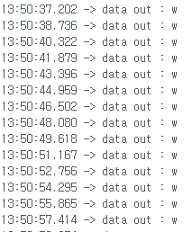
문제점
03. UART 통신시, Delay설정으로 인한, Data 값 지연현상 발생
- 해결방안 : data를 보내야하는 상황의 delay 값 삭제 혹은 낮춤
Delay 설정으로 RFID 카드 인식 후 데이터 값이 이전의 모든 데이터를 수신하기 전까지 변하지 않음
(실시간으로 데이터 값 읽어 들이지 못함)
<Serial Monitor>

Slide 20
활용방안 및 이점
Utilization & Advantages

Slide 21
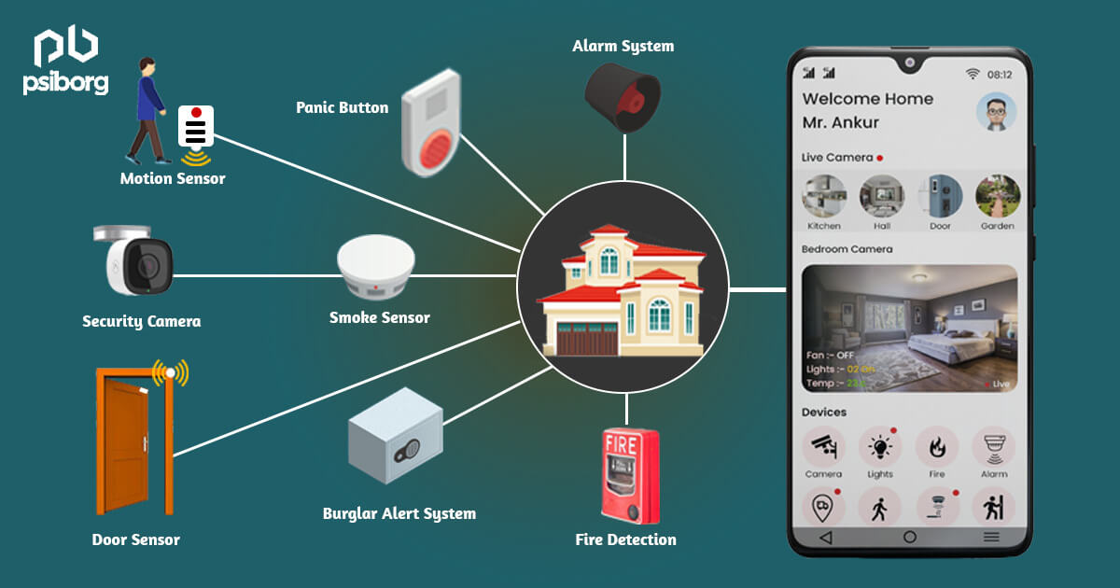
활용방안

Slide 22
이점
01. 경비소요 비용의 절감, 정밀성, 신속성, 경제성 우수
02. 감시구역 전체에 대한 동시감시 가능
03. 데이터 저장시 사건,사고발생에 대한 정확한 근거유지
04. 화재 및 인명피해의 조기대응 가능 및 부가비용 불필요

Slide 23
Q&A

Slide 24
Thank You
For The Attention

